Slide 1
Bem-Vindos!
Por favor, liguem os notebooks e aguardem a reunião começar.
André V. Monteiro
Ernany Paranaguá da Silva

Slide 2
Relembrando
GERAL
Entender os processos do trabalho
Amostragem
Transformação (Distância Euclidiana)
Treinamento da Rede
Modelagem da CNN
Avaliação do Desempenho da Rede
Teste da Rede
Implantação no Raspberry

Slide 3

Dúvidas ?
Amostragem
Materiais Piezoelétricos
Análise da Impedância Eletromecânica
Data Aquisition (DAQ)
LabView
Impedance Analyser 2.0
Aplicação
Instalação das bibliotecas
Carregamento dos dados de entrada
Pré-processamento dos dados
Criação do modelo da rede
Treinamento da rede
Avaliação de imagens
Métricas de avaliação da rede
Salvar e Carregar rede
Transformação
Segmentação do sinal
Cálculo ED
Formação dos quadros RGB

Slide 4


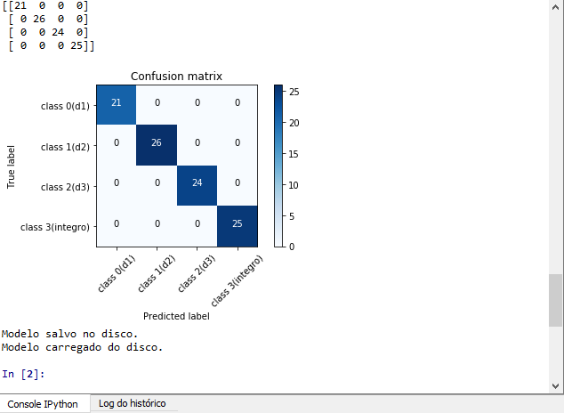
Antes de começar...
Certifique-se que:
/ifmtgrupoSI/convolutionalSHM
Executar cnn_shm.py

Slide 5
Dia 17/07
Objetivos
Entender os processos do trabalho
Amostragem
Transformação (Distância Euclidiana)
Treinamento da Rede
Modelagem da CNN
Avaliação do Desempenho da Rede
Teste da Rede
Implantação no Raspberry
GERAL

Slide 6
Dia 31/07
Objetivos
Entender os processos do trabalho
Implantação no Raspberry
Projeto Final
Novo Projeto

Slide 7

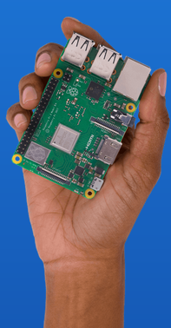


Implantar a rede no Raspberry
Requisitos
Raspberry Pi
Raspbian ISO
MicroSD
Cabo USB – MicroUSB
O processo de instalação começa com o Etcher que grava a ISO do Raspbian no cartão SSD. Depois o SDD deve ser colocado no Raspberry e ele deve ser ligado com um monitor conectado.

Slide 8
Implantar a rede no Raspberry
Atualizar o pacote de dependências
sudo apt-get update
sudo apt-get upgrade
Pronto!
O processo de instalação acabou e já podemos começar a utilizar o raspberry.
Uma maneira mais fácil de usar ???

Slide 9
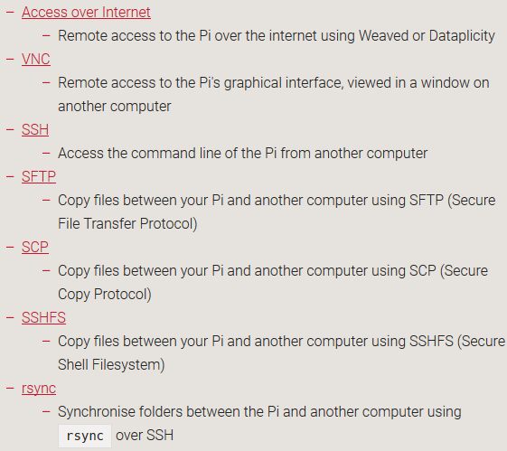
Implantar a rede no Raspberry
Acesso remoto
Não será conveniente trabalharmos diretamente no Raspberry Pi, por isso a primeira tarefa é estabelecer uma forma de comunicação entre o computador e o dispositivo.

Slide 10
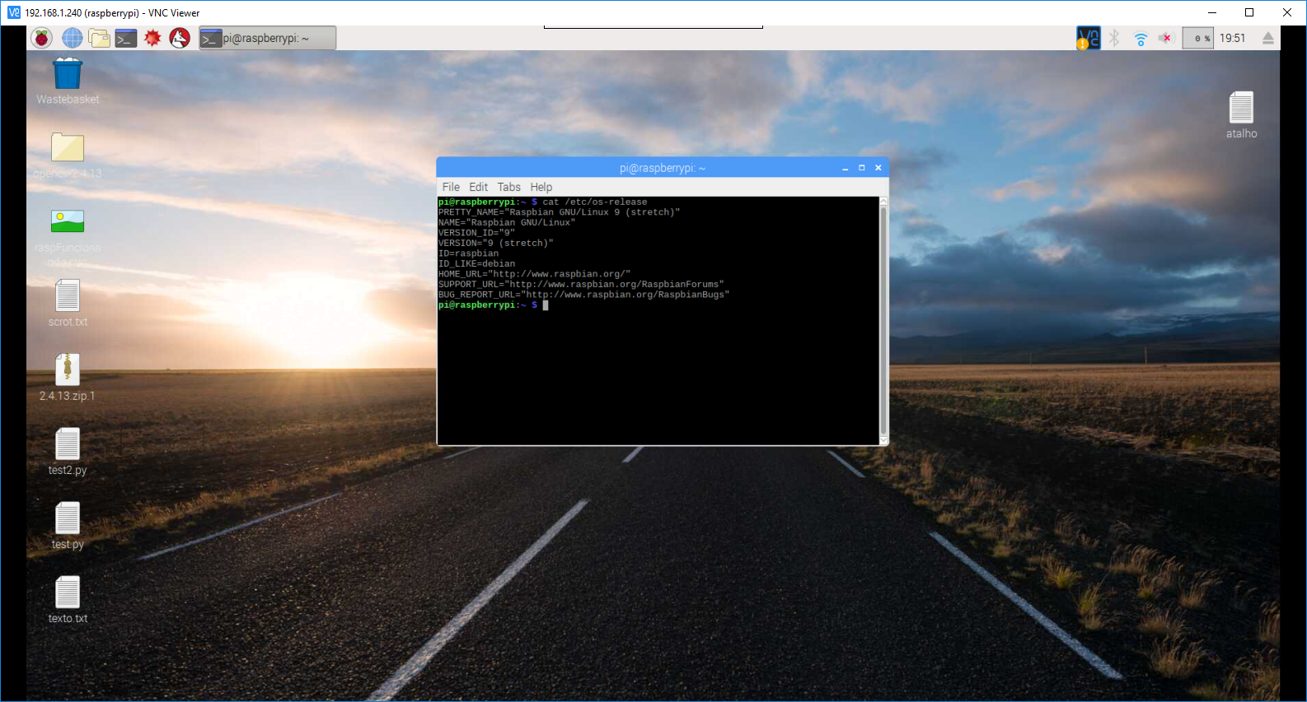
Implantar a rede no Raspberry
VNC Remote
O VNC cria uma área de trabalho remota no computador para que possamos controlar o Rasp remotamente. Ele utiliza o VNC Server no Rasp para conectar com o computador que roda o VNC Viewer.

Slide 11
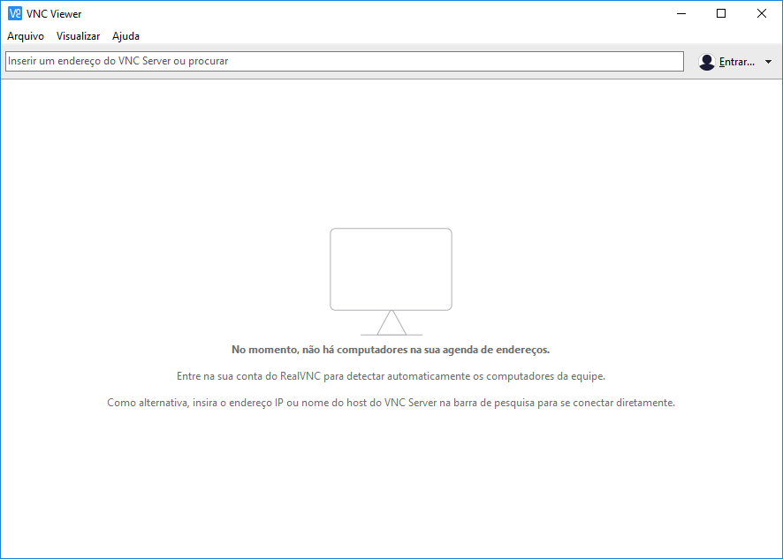


Implantar a rede no Raspberry
No Computador

Slide 12
Implantar a rede no Raspberry
No Raspberry Pi
Instalando o RealVNC
sudo apt-get update
sudo apt-get install realvnc-vnc-server realvnc-vnc-viewer
Habilitando o VNC SERVER
Terminal
Graficamente
sudo raspi-config
Menu > Preferences > Raspberry Pi Configuration > Interfaces
VNC -> ENABLED
Navegue até Interfacing Options
VNC > Yes

Slide 13
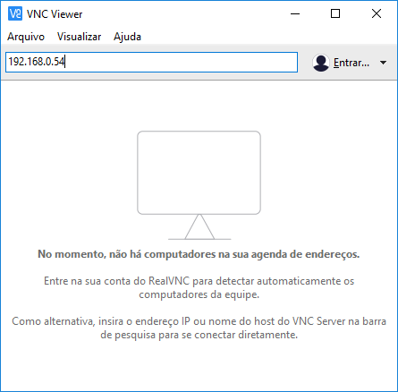
Implantar a rede no Raspberry
No Computador
Direct Connection
Use o endereço IP do Rasp para conectar à ele no computador.

Slide 14
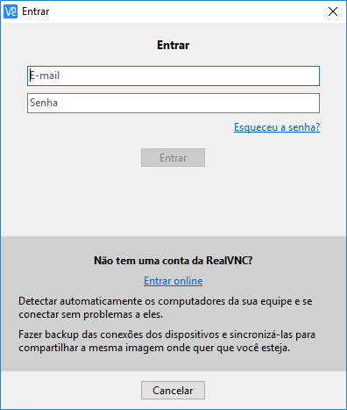
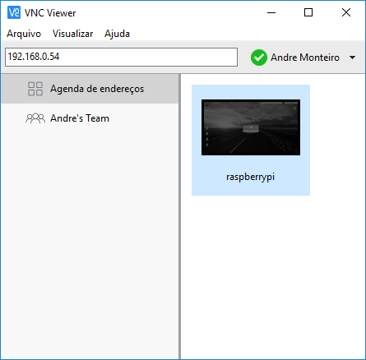
Implantar a rede no Raspberry
No Computador
Cloud Connection
Crie uma conta RealVNC clicando no link Entrar online.
Faça log in na conta criada tanto no computador quanto no raspberry.
Clique no Icone raspberry que irá aparecer.

Slide 15
Implantar a rede no Raspberry
No Computador
Autenticação
Depois de encontrado o dispositivo e estabelecida a conexão, deverá ser feita uma autenticação. O Usuário padrão é e a senha padrão é .
pi
raspberry
Pronto!
Depois de estabelecida a conexão podemos desconectar o raspberry do monitor e deixa-lo somente na alimentação.

Slide 16


Implantar a rede no Raspberry
Instalando MiniConda 3
uname -m
wget http://repo.continuum.io/miniconda/Miniconda3-latest-Linux-armv7l.sh
bash Miniconda3-latest-Linux-armv7l.sh
source ~/.bashrc
python --version

Slide 17

Implantar a rede no Raspberry
Criando ambiente Python3
conda create --name python3 python=3
source activate python3
python --version

Slide 18

Implantar a rede no Raspberry
Instalando Bibliotecas
conda install numpy
conda install scipy
conda install matplotlib
$##%&@¨#@&@¨$@&$@¨$
conda install --channel https://conda.anaconda.org/ziddey matplotlib
conda install scikit-learn

Slide 19

Implantar a rede no Raspberry
Criando ambiente com Python 2
conda create --name python2 python=2
source activate python2
python --version

Slide 20
Implantar a rede no Raspberry
I n s t a l a n d o B i b l i o t e c a s . . . . . . de novo.
conda install numpy
conda install scipy
conda install matplotlib
conda install --channel https://conda.anaconda.org/poppy-project matplotlib
conda install scikit-learn
conda install tensorflow
wget https://github.com/samjabrahams/.[..]_armv7l.whl
pip install tensorflow-1.1.0-cp27-none-linux_armv7l.whl

Slide 21
Implantar a rede no Raspberry
I n s t a l a n d o B i b l i o t e c a s . . . . . . de novo.
sudo apt-get install libhdf5-serial-dev
pip install h5py
pip install pillow imutils
pip install keras==2.1.5

Slide 22
Implantar a rede no Raspberry
Testando as bibliotecas instaladas
import os,cv2
import numpy as np
import matplotlib.pyplot as plt
.
.
.
from keras.layers.core import Dense, Dropout, Activation, Flatten
from keras.layers.convolutional import Convolution2D, MaxPooling2D
A partir da versão 0.18 a função foi mudada de lugar, para versões anteriores usar:
from sklearn.cross_validation import train_test_split

Slide 23
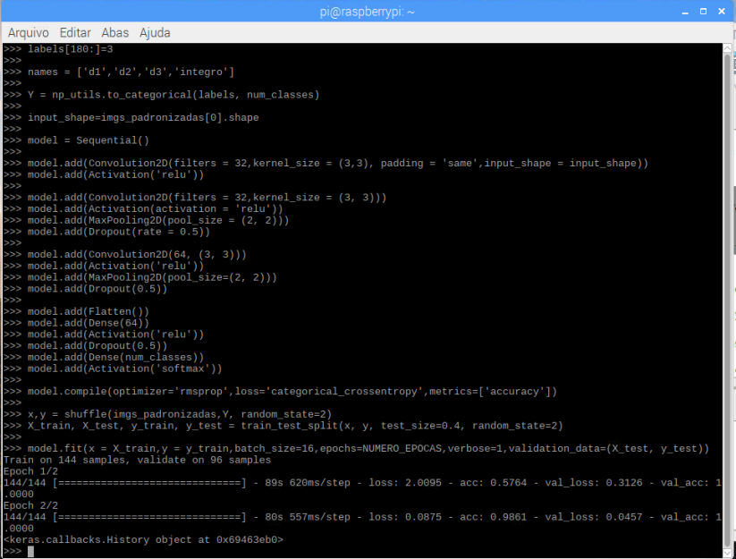
Implantar a rede no Raspberry
Rodando o algoritmo
Quando tentamos rodar o algoritmo a partir do terminal copiando e colando os código obtemos erro. Isso ocorre pelo código estar comentado e o interpretador do terminar confundir o código com o comentário.
rasp.py

Slide 24
Próximos passos
Tentar instalar as bibliotecas para que possamos rodas a rede no Python3.
Automatizar o treinamento da rede com o envio do arquivo para o Raspberry e o retorno do resultado do teste para o computador.
Refatorar o algoritmo da rede neural utilizando outro paradigma de programação, para que o grupo possa utiliza-lo de forma fácil e dinâmica.
Avaliar a robustez da CNN na presença de variações nos sinais da EMI causados devido o efeito da temperatura nestes sinais.

Slide 25
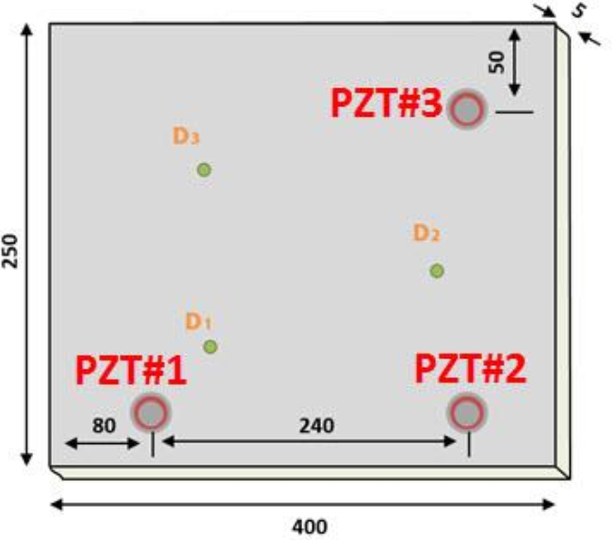
Projeto Final
Neste projeto vocês terão que repetir os processos que vimos até agora e obter uma nova rede que seja capaz de classificar um quarto dano.
Dano 4
D4

Slide 26
Novo Projeto
Objetivo
Elaboração de um documento (apostila) online através da plataforma GitHub para auxiliar na compreensão do sistema que utilizamos no grupo.
Explicação detalhada de todos componentes necessários para o grupo.
Artigos
Experimentos
Vídeos
Tutoriais
Cursos
Etc...

Slide 27
Obrigado!
Dúvidas fale comigo no WhatsApp.
E-mail : avinicius95@gmail.com

